Slide 1
Artosyn route advice

Slide 2
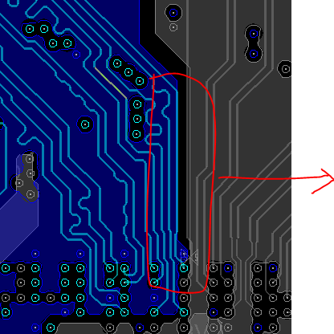
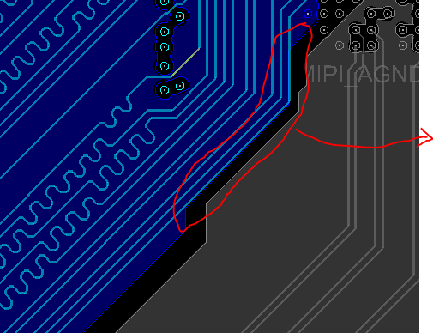
PCB
最边上的走线与参考地边缘太近，可将走线向里挪或者适当加宽参考地，保证参考地比走线外扩2-3倍的介质厚度

Slide 3
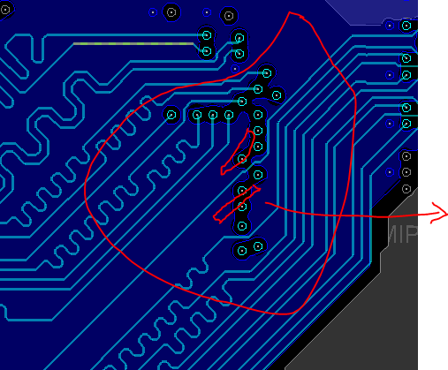
PCB
信号过孔的排放尽量顺着走线方向，这样可以最大限度的不切割参考地的完整性

Slide 4
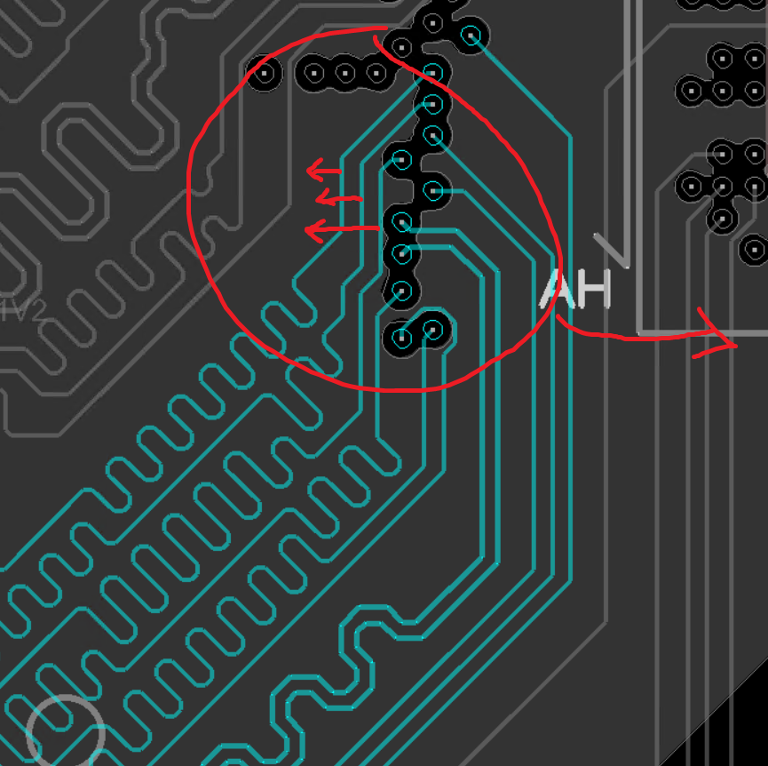
PCB
靠近过孔的这几根Lane1走线可以稍向外挪，尤其对DQ12，参考平面受切割影响严重

Slide 5
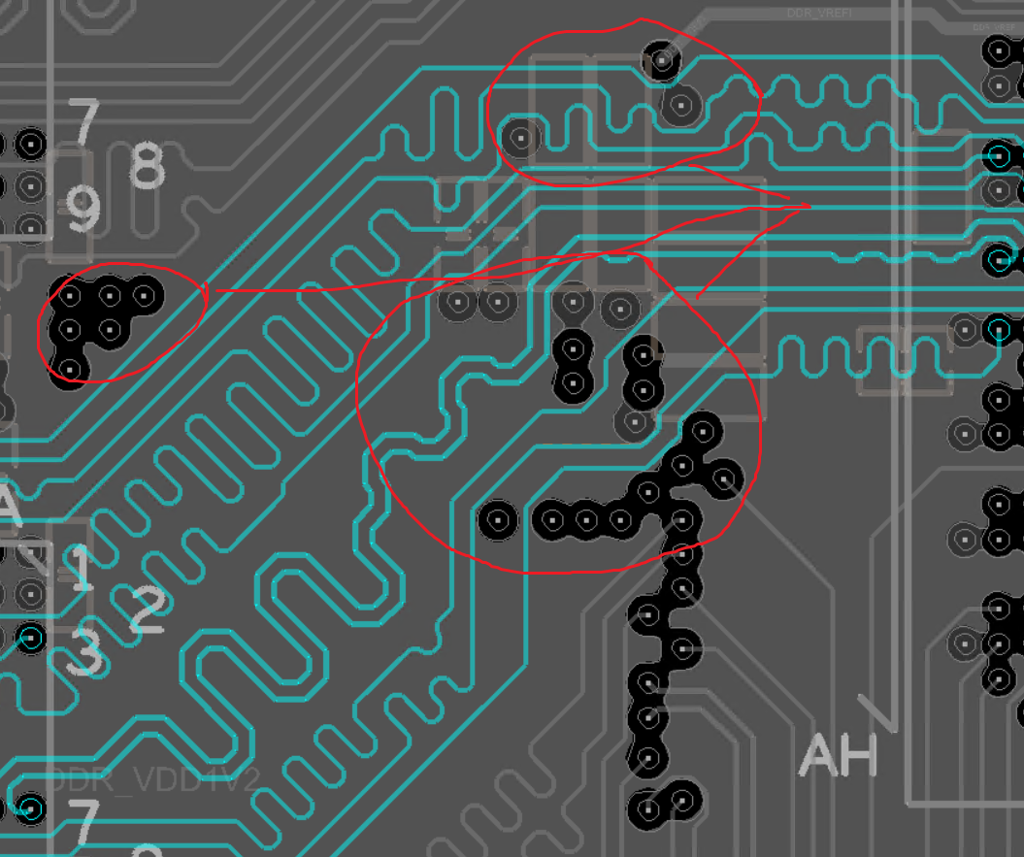
PCB
类似lane3信号这种情况，可以适当调整一下过孔的位置以及排列方向，尽量使走线上下方的参考与过孔的反焊盘尽量远，如空间允许可使参考平面切割边缘距离走线至少300~500um

Slide 6
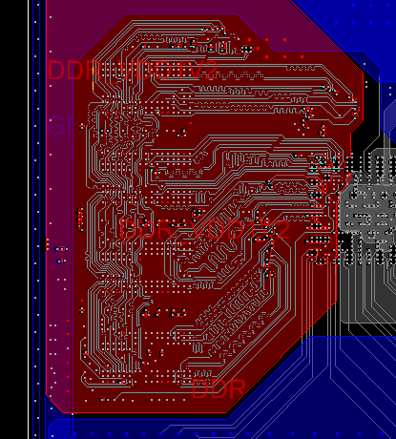
PCB
data信号最好不要以电源平面为参考，确实走不通，可以加大data布线层与电源层的介质厚度，同时减小与VSS层的介质厚度

Slide 7
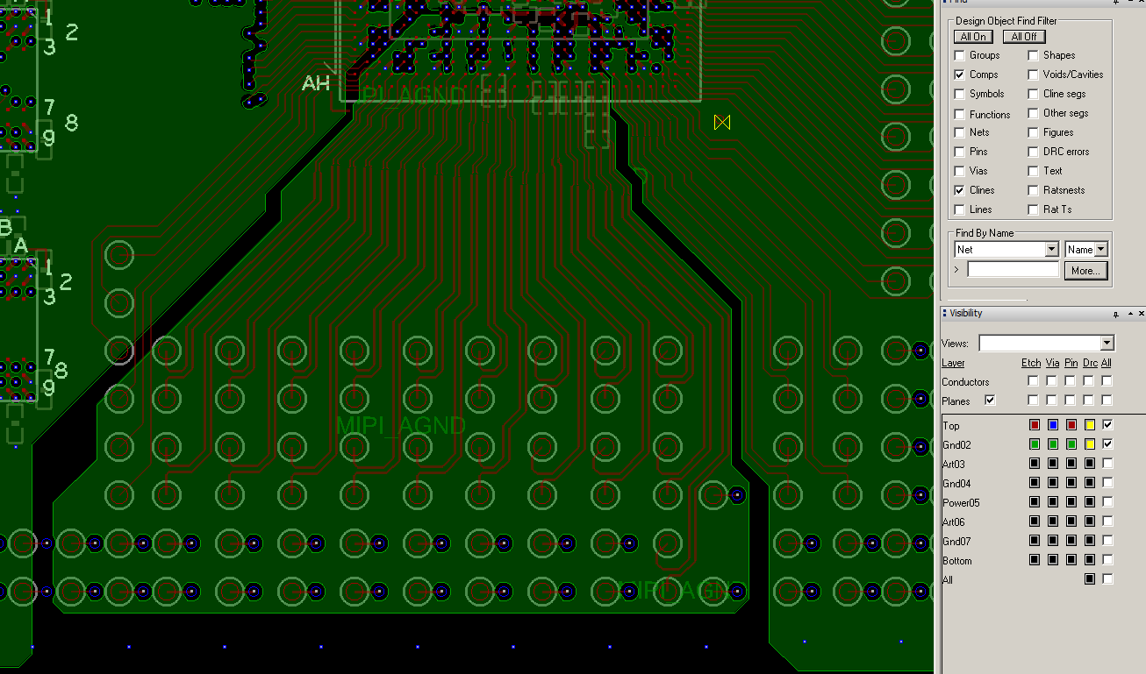
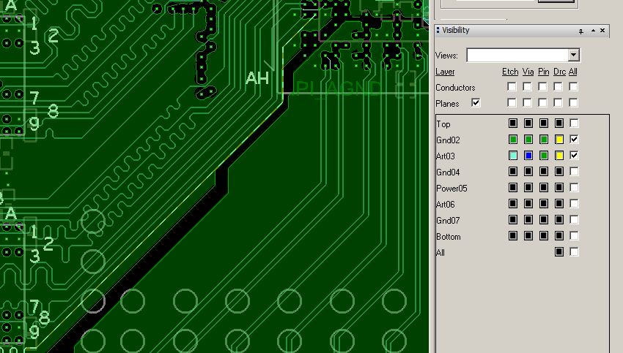
PCB
高速走线跨分割，或距离参考平面边沿太近，会引起阻抗突变，建议距参考平面边沿保持至少3H距离，H为介质厚度。

Slide 8
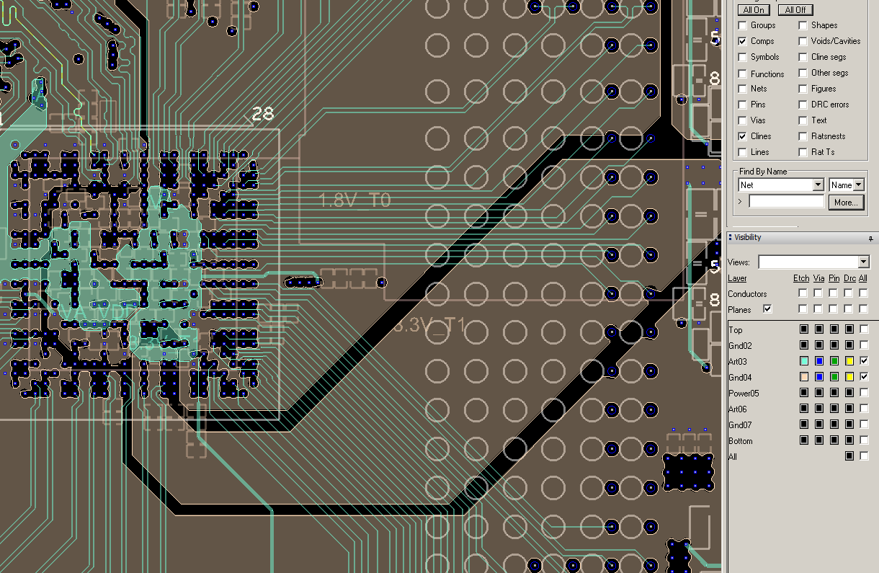
PCB
高速走线跨分割，或距离参考平面边沿太近，会引起阻抗突变，建议距参考平面边沿保持至少3H距离，H为介质厚度。
可以将1.8V_T0与3.3V_T1移至其他地层，或者移动切割位置确保高速走线对应的参考平面完整

Slide 9
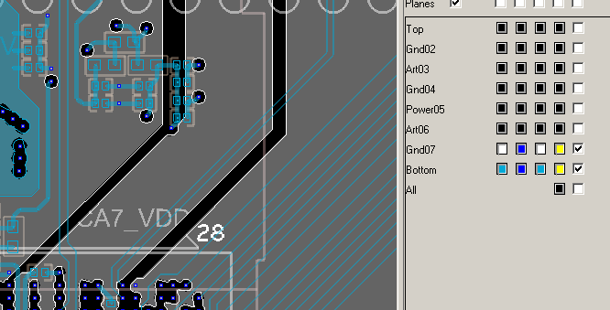
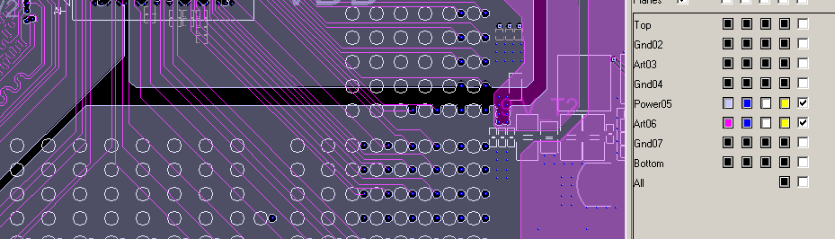
PCB
高速走线跨分割，或距离参考平面边沿太近，会引起阻抗突变，建议距参考平面边沿保持至少3H距离，H为介质厚度。

Slide 10
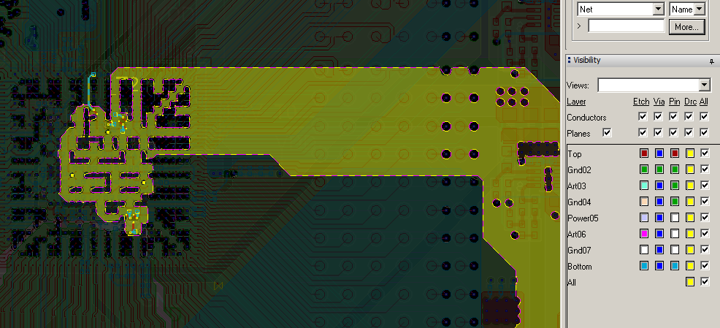
PCB
电源平面有瓶颈，可能导致压降过大，去耦效果不好，瞬态噪声过大。

